Slide 1
Reverse Shift를 사용한 TinyJAMBU 최적 구현
정보컴퓨터공학과 권혁동

Slide 2
TinyJAMBU
이전 연구 기록
제안 기법
결론

Slide 3
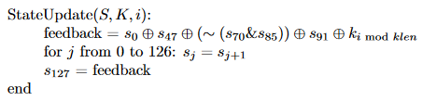
TinyJAMBU
NIST 경량 암호 공모전에 출품된 경량 암호
키 크기에 따라 세 가지의 규격을 제공
128 / 192 / 256
모든 과정에서 keyed permutation을 반복적으로 진행

Slide 4
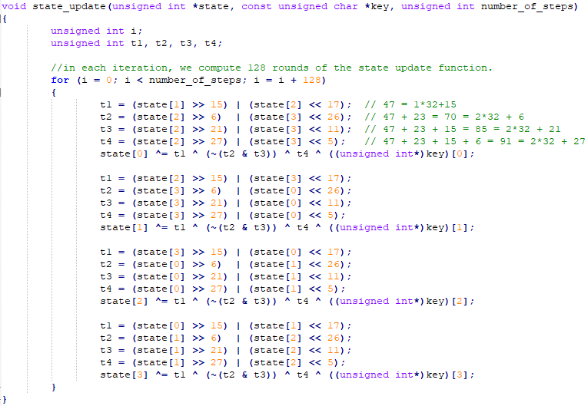
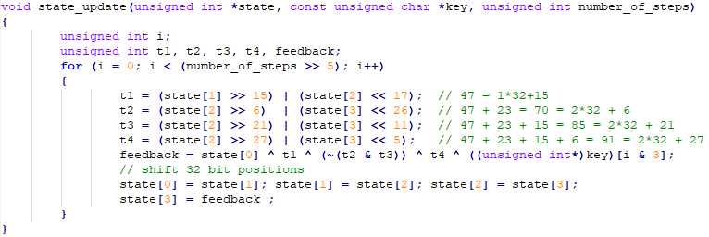
TinyJAMBU
Keyed permutation의 구현
제안하는 구현은 최적화 버전을 기반으로 구현 진행
최적화 버전
일반 버전

Slide 5
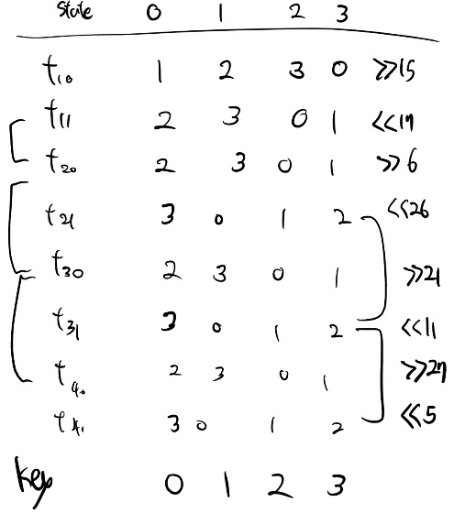
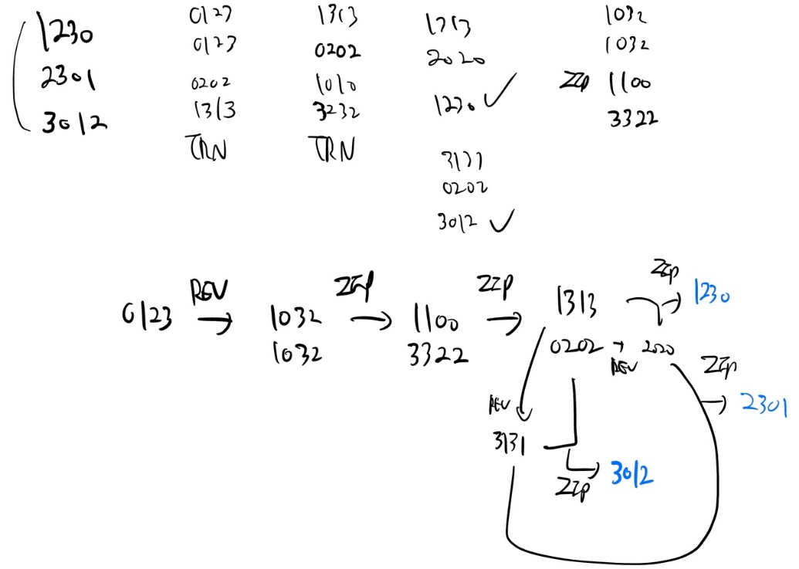
이전 연구 기록
State 0, 1, 2, 3은 서로 같은 방향으로 같은 횟수 shift가 됨
ARMv8의 벡터 레지스터/인스트럭션으로 구현 시도
하지만 값이 누적되는 특성으로 실패!

Slide 6
제안 기법
8-bit AVR 환경에서 새로운 구현을 제안
원본 state는 32비트 → AVR 상에서는 4개의 레지스터에 저장
일정 횟수로 시프트 되는 값
시프트의 방향이 일정하며 누적되는 형태

Slide 7
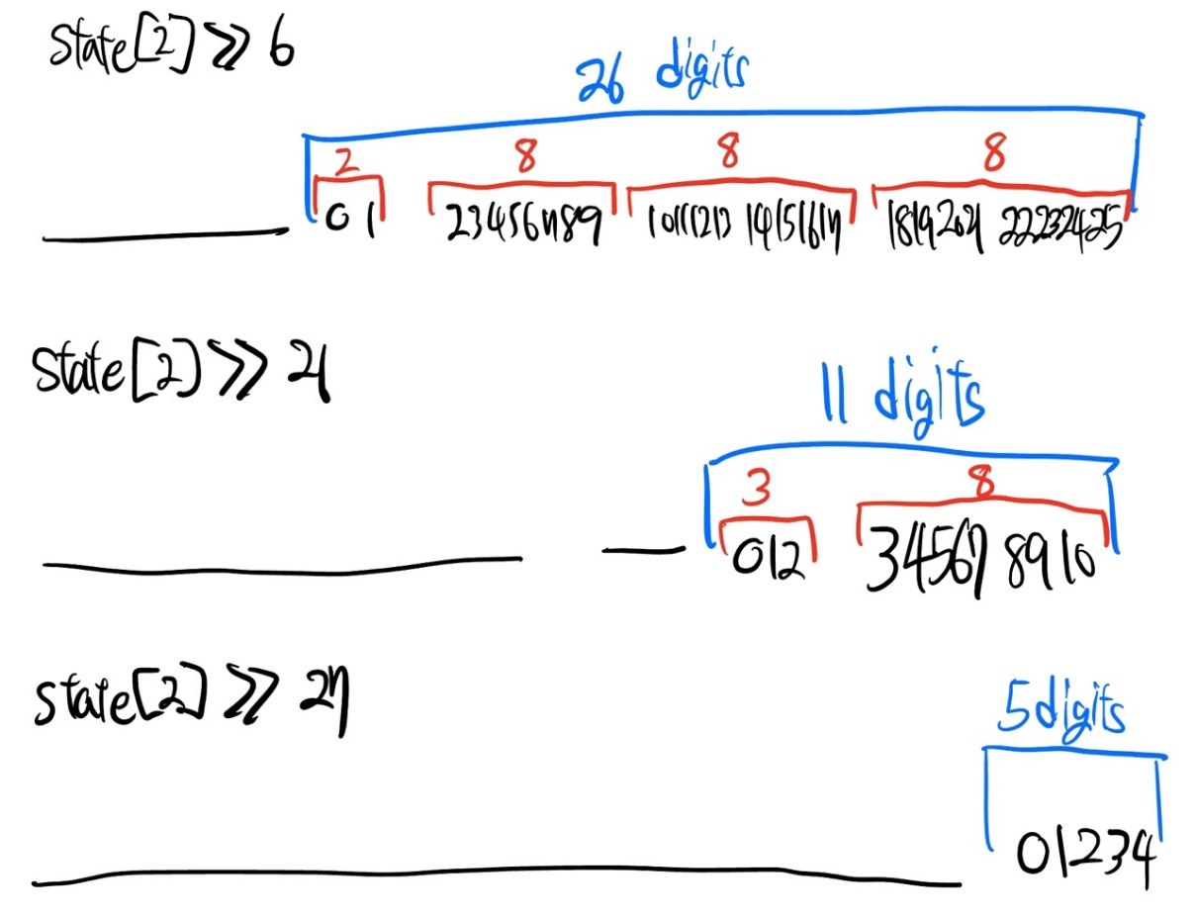
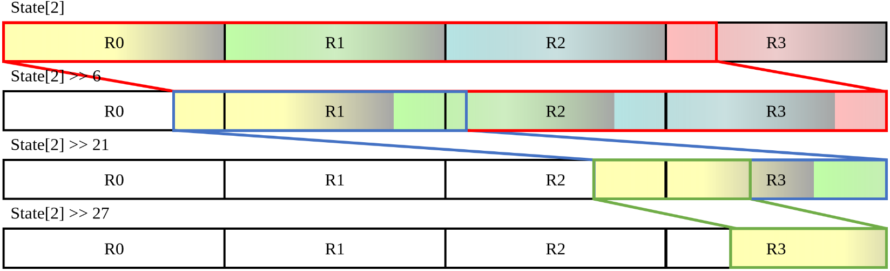
제안 기법
첫 번째 시프트: 오른쪽 6회
두 번째 시프트: 오른쪽 15회 (누적 21회)
세 번째 시프트: 오른쪽 6회 (누적 27회)

Slide 8
제안 기법
SHL 대신 MOV를 통한 8비트 이동 구현
→ 가능하지만 비효율적
6회 시프트에는 사용 불가
2단계인 15회 시프트에 MOV사용 후 7회 시프트 구현 OK
시프트 방향과는 상관 없이, 값을 일치시키는 방법을 고안
Reverse Shift

Slide 9
제안 기법
최초 6회 시프트 이후 필요한 값은 상위 11비트 값들
→ 이 값은 좌측 시프트 1번만 하면 만들어짐
마지막 값은 중간 값에서 상위 5비트 값
→ 남은 값에서 좌측 시프트 2번
기존: 누적 시프트 총 27회
제안: 누적 시프트 총 8회
다른 유형
좌측 t2,3,4 값: 26회 vs 8회
좌측 t1 값: 17회 vs 1회
우측 t1 값: 15회 vs 1회

Slide 10
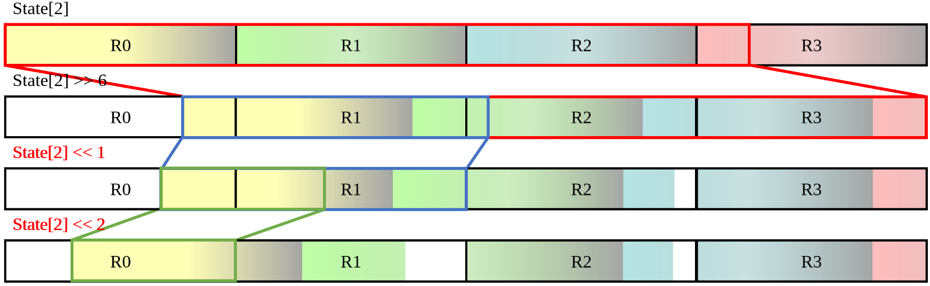
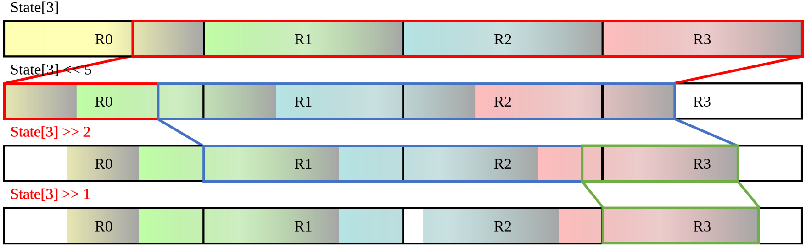
제안 기법
레지스터 내부 값 추적
색상 선이 없는 부분은 버려지는 값

Slide 11
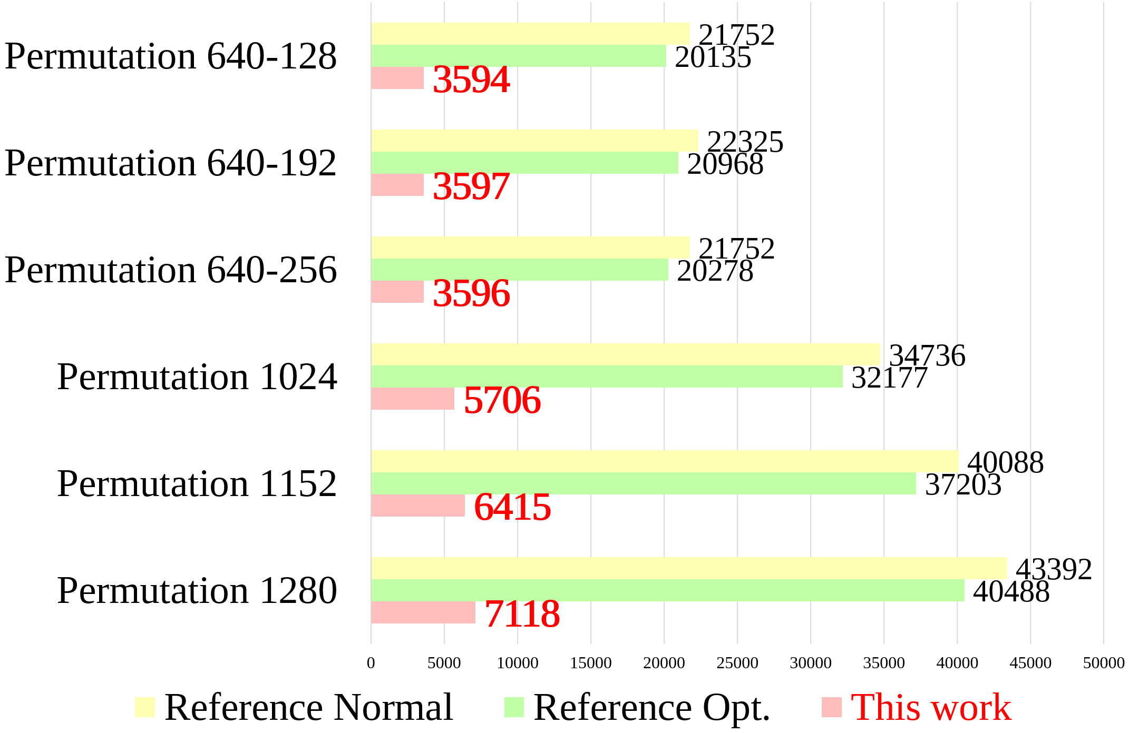
제안 기법
Keyed permutation의 성능 평가 (단위: 클록 사이클)
제안하는 기법이 최소 560%에서 최대 624% 빠름

Slide 12
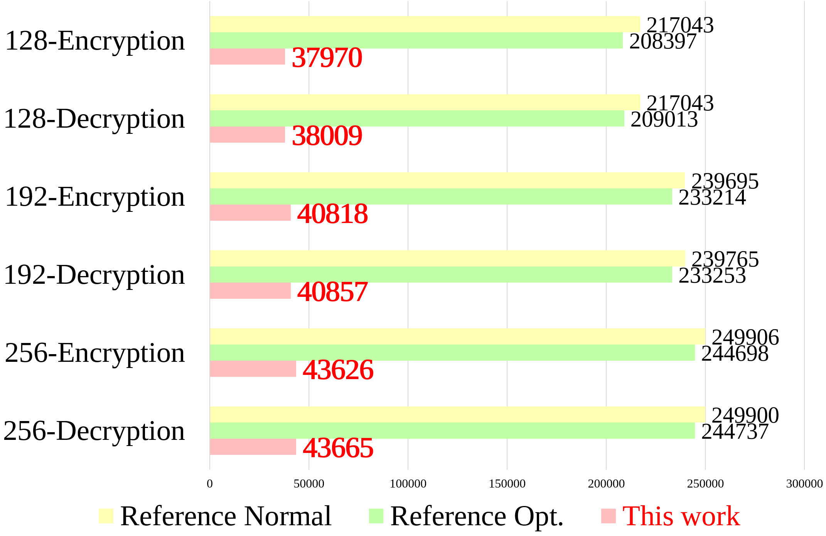
제안 기법
실제 TinyJAMBU에 적용
제안하는 기법이 최소 550%에서 최대 587% 빠름

Slide 13
결론
제안하는 기법은 TinyJAMBU의 중점 연산인 keyed permutation을 최적 구현
시프트 방향을 반대로 하여 연산 횟수를 줄임
Permutation의 성능 최대 624% 향상
TinyJAMBU의 성능 최대 587% 향상
다른 경량 암호에도 비슷하게 적용이 가능한지 알아보기

